Slide 1
BÀI TẬP LỚN:LẬP TRÌNH HƯỚNG ĐỐI TƯỢNG
Đề tài:Xây dựng chương trình quản lý điểm sinh viên
Giáo viên : Ths.Trịnh Thành Trung
Sinh viên thực hiện : Nguyễn Trà My- 20148397
Nguyễn Thị Vân Anh- 20148275
Nguyễn Xuân Hội- 20148103
Lê Hồng Hiệp-20148276
Trương Lâm Vũ - 20148467

Slide 2
Out Line
Mô tả bài toàn
Phân tích và thiết kế
Thiết kế chi tiết
Kết quả

Slide 3
1. Mô tả bài toán
Xây dựng một hệ thống quản lý điểm sinh viên tại trường đại học.
Người quản lý có thể quản lý sinh viên (sinh viên tín chỉ và sinh viên niên chế)

Slide 4
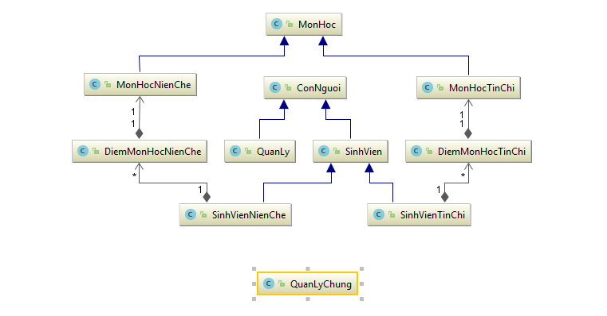
2. Phân tích và thiết kế
Chương trình bao gồm một số class :

Slide 5
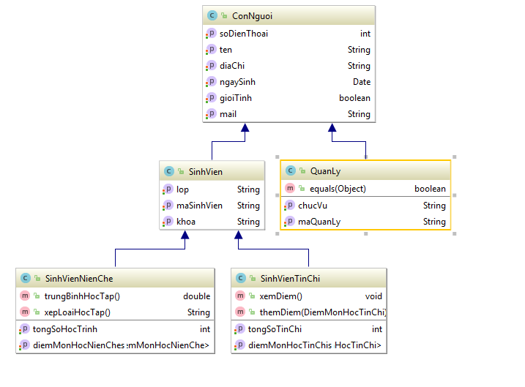
Chứa các đối tượng:

Slide 6
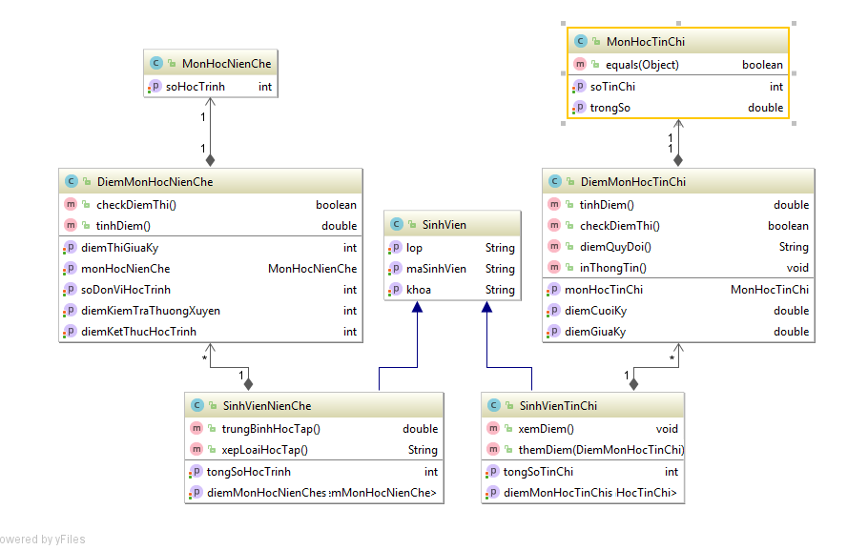

Slide 7
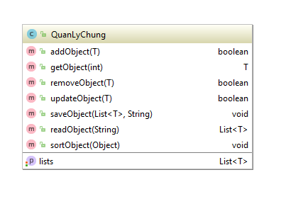

Slide 8
